Slide 1
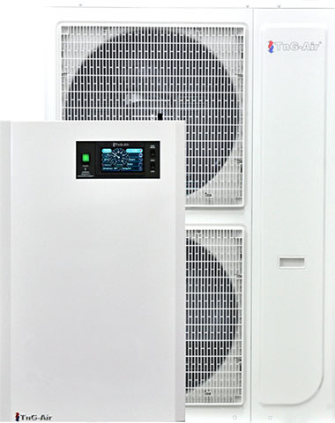
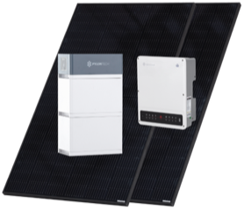
Seminář ČSTN „ČESKÉ NORMY“ Čejkovice – 12.-13.9.2022
Tepelná čerpadla, fotovoltaika, normy
Ing. Petr Krzywoń, TnG-Air Ostrava

Slide 2
Základní typy tepelných čerpadel
Vzduch - Vzduch
Země (Voda) – Voda
Vzduch- Voda

Slide 3
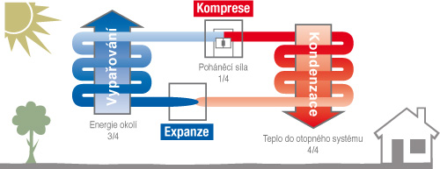
Tepelné čerpadlo princip

Slide 4
Vzduch - Voda
Monoblok
Split
https://onlineschool.cz/termomechanika/carnotuv-cyklus/

Slide 5
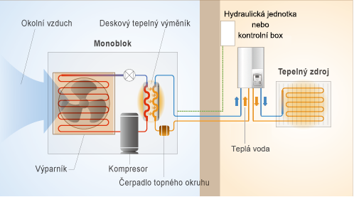
Tepelné čerpadlo typ „monoblok“

Slide 6
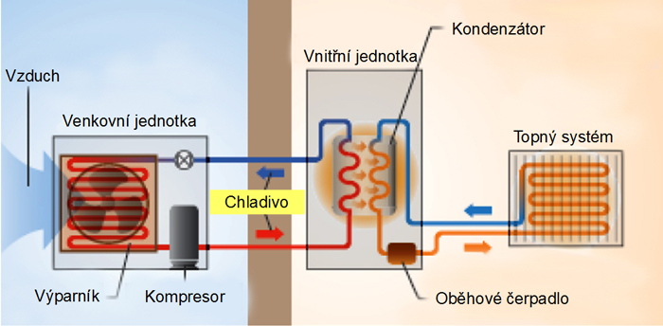
Tepelné čerpadlo typ „split“

Slide 7
Monoblok jednotka
Monoblok
Radiátory, podlahové topení

Slide 8
Splitová jednotka
Split
Radiátory, podlahové topení

Slide 9
Invertní technologie
Umožňuje regulovat výkon podle aktuální potřeby – tím dochází ke snížení spotřeby energie, zvýšení spolehlivosti a prodloužení životnosti.

Slide 10
Tepelné čerpadlo
topný faktor (COP)
vyjadřuje zhodnocení vstupní energie
obecně se hovoří o topném faktoru „3“
uvádí se takto: nominální výkon 10 kW, ale
A7/W35 5,36 kW
A2/W35 4,1 kW
A-7/W35 2,8 kW

Slide 11
Tepelné čerpadlo

Slide 12
Tepelné čerpadlo

Slide 13
Tepelné čerpadlo

Slide 14
Tepelné čerpadlo

Slide 15
Tepelné čerpadlo

Slide 16
Tepelné čerpadlo v českých normách
Stupeň | Znak | Číslo | Dat. vydání | Název | Cena
ČSNEN | 060401 | 15316-4-2 | 1.5.2020 | Energetická náročnost budov - Metoda výpočtu potřeb energie a účinností soustav - Část 4-2: Výroba tepla pro vytápění, tepelná čerpadla, Modul M3-8-2, M8-8-2. | 539
ČSNEN | 060404 | 15450 | 1.11.2011 | Tepelné soustavy v budovách - Navrhování tepelných soustav s tepelnými čerpadly. | 394,9
ČSNEN | 061430 | 13203-5 | 1.9.2019 | Spotřebiče na plynná paliva k přípravě teplé užitkové vody pro domácnost - Část 5: Hodnocení spotřeby elektrické energie spotřebičů na plynná paliva kombinovaných s elektrickými tepelnými čerpadly (Norma k přímému použití jako ČSN). | 493,9
ČSNEN | 061530 | 16905-1 | 1.9.2017 | Plynová tepelná čerpadla s endotermickým motorem - Část 1: Termíny a definice (Norma k přímému použití jako ČSN). | 317,9
ČSNEN | 061530 | 16905-2 | 1.7.2020 | Plynová tepelná čerpadla s endotermickým motorem - Část 2: Bezpečnost (Norma k přímému použití jako ČSN). | 493,9
ČSNEN | 061530 | 16905-3 | 1.9.2017 | Plynová tepelná čerpadla s endotermickým motorem - Část 3: Zkušební podmínky (Norma k přímému použití jako ČSN). | 306,9
ČSNEN | 061530 | 16905-4 | 1.9.2017 | Plynová tepelná čerpadla s endotermickým motorem - Část 4: Zkušební metody (Norma k přímému použití jako ČSN). | 698,5
ČSNEN | 061530 | 16905-5 | 1.9.2017 | Plynová tepelná čerpadla s endotermickým motorem - Část 5: Výpočet sezónních výkonů v režimu ohřevu a chlazení (Norma k přímému použití jako ČSN). | 493,9
ČSNEN | 120554 | 16573 | 1.9.2017 | Větrání budov - Zkoušení vlastností prvků obytných budov - Multifunkční větrací jednotky pro samostatné rodinné domy, obsahující tepelná čerpadla (Norma k přímému použití jako ČSN). | 515,9
ČSNEN | 140120 | 13313 | 1.6.2011 | Chladicí zařízení a tepelná čerpadla - Odborná způsobilost osob. | 306,9
ČSNEN | 140647 | 378-1+A1 | 1.5.2021 | Chladicí zařízení a tepelná čerpadla - Bezpečnostní a environmentální požadavky - Část 1: Základní požadavky, definice, klasifikace a kritéria volby (Norma k přímému použití jako ČSN). | 539
ČSNEN | 140647 | 378-2 | 1.10.2017 | Chladicí zařízení a tepelná čerpadla - Bezpečnostní a environmentální požadavky - Část 2: Konstrukce, výroba, zkoušení, značení a dokumentace. | 539
ČSNEN | 140647 | 378-3+A1 | 1.5.2021 | Chladicí zařízení a tepelná čerpadla - Bezpečnostní a environmentální požadavky - Část 3: Instalační místo a ochrana osob (Norma k přímému použití jako ČSN). | 306,9
ČSNEN | 140647 | 378-4+A1 | 1.3.2020 | Chladicí zařízení a tepelná čerpadla - Bezpečnostní a environmentální požadavky - Část 4: Provoz, údržba, oprava a rekuperace (Norma k přímému použití jako ČSN). | 317,9
ČSNEN | 142006 | 13136+A1 | 1.10.2019 | Chladicí zařízení a tepelná čerpadla - Pojistná zařízení proti překročení tlaku a jim příslušná potrubí - Výpočtové postupy. | 317,9
ČSNEN | 142007 | 1861 | 1.8.1999 | Chladicí zařízení a tepelná čerpadla - Schémata okruhů zařízení a schémata potrubí a přístrojů - Uspořádání a značky. | 317,9
ČSNEN | 142010 | 12263 | 1.12.1999 | Chladicí zařízení a tepelná čerpadla - Bezpečnostní spínací zařízení k omezování tlaku - Požadavky a zkoušky. | 202,4
ČSNENISO | 142013 | 14903 | 1.10.2018 | Chladicí zařízení a tepelná čerpadla - Kvalifikace těsnosti součástí a spojů (Norma k přímému použití jako ČSN). | 394,9
ČSNENISO | 142014 | 21922 | 1.5.2022 | Chladicí zařízení a tepelná čerpadla - Ventily - Požadavky, zkoušení a značení (Norma k přímému použití jako ČSN). | 698,5
ČSNEN | 142015 | 12178 | 1.5.2017 | Chladicí zařízení a tepelná čerpadla - Hladinoznaky - Požadavky, zkoušení a značení (Norma k přímému použití jako ČSN). | 202,4

Slide 17
Sluneční energie
Sluneční energii, která dopadá na zemi lze použít pro účely výroby tepla nebo elektrické energie
Formu využití pro výrobu tepla a ohřev TUV nazýváme „fototermikou“ a technické zařízení „termosolární kolektor“
Výrobu elektrické energie nazýváme „fotovoltaikou“ a technické zařízení „fotovoltaický kolektor“
Výkon fotovoltaických kolektorů je udáván v jednotkách Watt peak (Wp). Jedná se o max. výkon panelů za ideálních podmínek

Slide 18
Fotovoltaické elektrárny
Fotovoltaický efekt:
Transformace slunečního světla přímo na elektrickou energii.
Fotovoltaické články– zařízení, které transformuje sluneční světlo přímo na elektrickou energii.
Fotovoltaické panely- spojené křemíkové články, které generují elektřinu s napětím12 nebo 24 V a výkonu dokonce i 500W
Konventor (střídač) - přeměňuje stejnosměrné napětí s hodnotou 12 nebo 24 V na střídavé napětí 230 V, které se nachází v každé zásuvce.

Slide 19
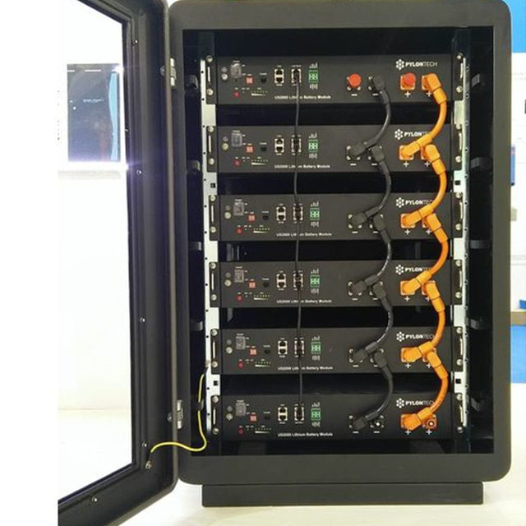
Fotovoltaické elektrárny
Baterie
Pylontech
Huawei
BYD

Slide 20
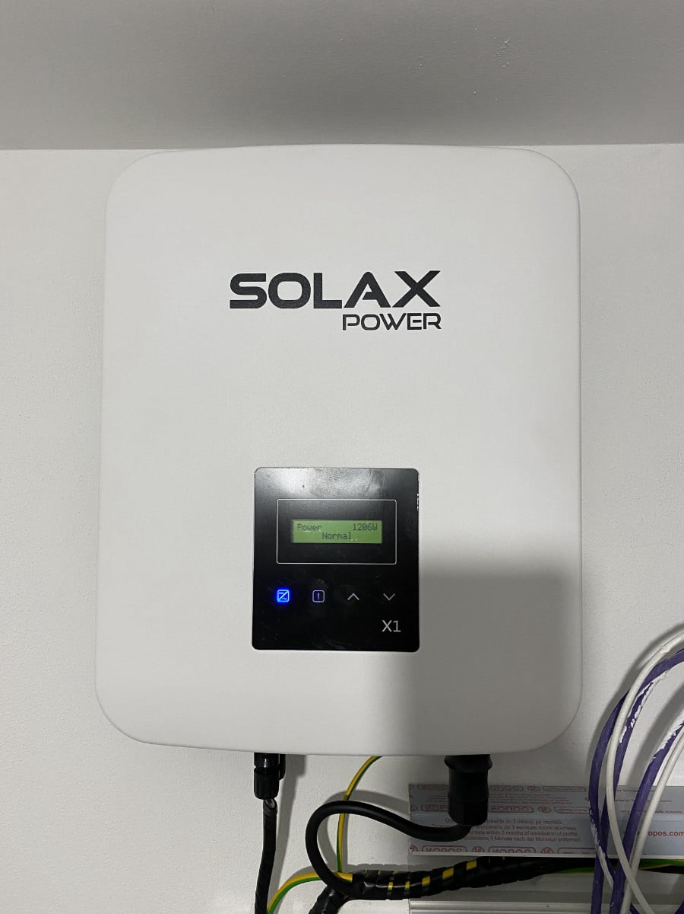
Fotovoltaické elektrárny
Střídače
Solax
Goodwe
Fronius

Slide 21
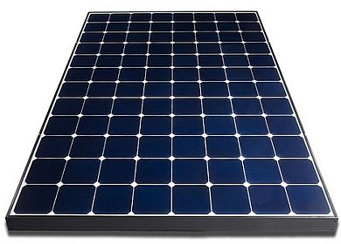
Fotovoltaické elektrárny
FVE panely
Sun Power
Solartec
100vky dalších

Slide 22
Fotovoltaické elektrárny
FVE panely
Monokrystalické (ú 22%)
Polykrystalické (ú 17%)
Amorfní (ú 14%)

Slide 23
Fotovoltaické elektrárny
Typy fotovoltaických elektráren
ostrovní (off grid)
hybridní (ostrovní s akumulací, síť paralelně jako záloha)
síťová (on grid)

Slide 24
Fotovoltaické elektrárny
Možnosti zapojení FVE panelů
sériové
paralelní
sériovo-paralelní

Slide 25
Fotovoltaika v českých normách
Stupeň | Znak | Číslo | Dat. vydání | Název | Cena
ČSNEN | 060401 | 15316-4-3 | 1.11.2019 | Energetická náročnost budov - Metoda výpočtu potřeb energie a účinností soustav - Část 4-3: Výroba tepla, solární tepelné a fotovoltaické soustavy, Modul M3-8-3, M8-8-3, M11-8-3. | 698,5
ČSNEN | 310540 | 16603-20-08 | 1.4.2015 | Kosmické inženýrství - Část 20-08: Fotovoltaické sestavy a součásti (Norma k přímému použití jako ČSN). | 1094,5
ČSN | 332000 | 332000-7-712-ed.2 | 1.10.2016 | Elektrické instalace nízkého napětí - Část 7-712: Zařízení jednoúčelová a ve zvláštních objektech - Fotovoltaické (PV) systémy. | 306,9
ČSNEN | 341392 | 61643-31 | 1.10.2019 | Ochrany před přepětím nízkého napětí - Část 31: Požadavky a zkoušky pro SPD ve fotovoltaických instalacích. | 493,9
ČSNCLC/TS | 341394 | 50539-12 | 1.5.2013 | Ochrany před přepětím nízkého napětí - Ochrany před přepětím pro zvláštní použití zahrnující DC - Část 12: Zásady výběru a použití - SPD připojená do fotovoltaických instalací. | 202,4
ČSNIEC | 347029 | 62930 | 1.2.2021 | Elektrické kabely pro fotovoltaické systémy se stejnosměrným napětím 1,5 kV. (Norma přebírající anglický originál, vlastní text je součástí výtisku). | 317,9
ČSNEN | 347113 | 50618 | 1.10.2015 | Elektrické kabely pro fotovoltaické systémy. | 317,9
ČSNEN | 354701 | 60269-6 | 1.12.2011 | Pojistky nízkého napětí - Část 6: Doplňující požadavky na pojistkové vložky pro ochranu solárních fotovoltaických energetických systémů. | 317,9
ČSNEN | 364365 | 61427-1 | 1.1.2014 | Akumulátorové články a baterie pro akumulaci obnovitelné energie - Obecné požadavky a metody zkoušek - Část 1: Fotovoltaické aplikace bez připojení k rozvodné síti. | 202,4
ČSNCLC/TS | 364600 | 61836 | 1.3.2012 | Solární fotovoltaické energetické systémy - Termíny, definice a značky. | 539
ČSNEN | 364601 | 60891-ed.2 | 1.10.2010 | Fotovoltaické součástky - Postupy pro korekce teploty a ozařování na změřených voltampérových charakteristikách. (Norma přebírající anglický originál, vlastní text je součástí výtisku). | 317,9
ČSNEN | 364604 | 60904-1-ed.2 | 1.6.2007 | Fotovoltaické součástky - Část 1: Měření fotovoltaických voltampérových charakteristik. (Norma přebírající anglický originál, vlastní text je součástí výtisku). (Platnost do 30.10.2023). | 317,9
ČSNEN | 364604 | 60904-1-ed.2:2007/Z1 | 1.7.2021 | Fotovoltaické součástky - Část 1: Měření fotovoltaických voltampérových charakteristik. | 26,4
ČSNENIEC | 364604 | 60904-1-ed.3 | 1.7.2021 | Fotovoltaické součástky - Část 1: Měření fotovoltaických voltampérových charakteristik. (Norma přebírající anglický originál, vlastní text je součástí výtisku). | 394,9
ČSNEN | 364604 | 60904-1-1 | 1.2.2018 | Fotovoltaické součástky - Část 1-1: Měření voltampérových charakteristik fotovoltaických (PV) součástek s více přechody (Norma k přímému použití jako ČSN). | 306,9
ČSNEN | 364604 | 60904-2-ed.3 | 1.10.2015 | Fotovoltaické součástky - Část 2: Požadavky na referenční fotovoltaické součástky. (Norma přebírající anglický originál, vlastní text je součástí výtisku). | 306,9
ČSNENIEC | 364604 | 60904-3-ed.4 | 1.11.2019 | Fotovoltaické součástky - Část 3: Zásady měření pro zemské fotovoltaické (PV) solární součástky s referenčními údaji spektrálního rozložení ozařování. (Norma přebírající anglický originál, vlastní text je součástí výtisku). | 515,9

Slide 26
Děkuji za pozornost
Ing. Petr Krzywoń

